Slide 1
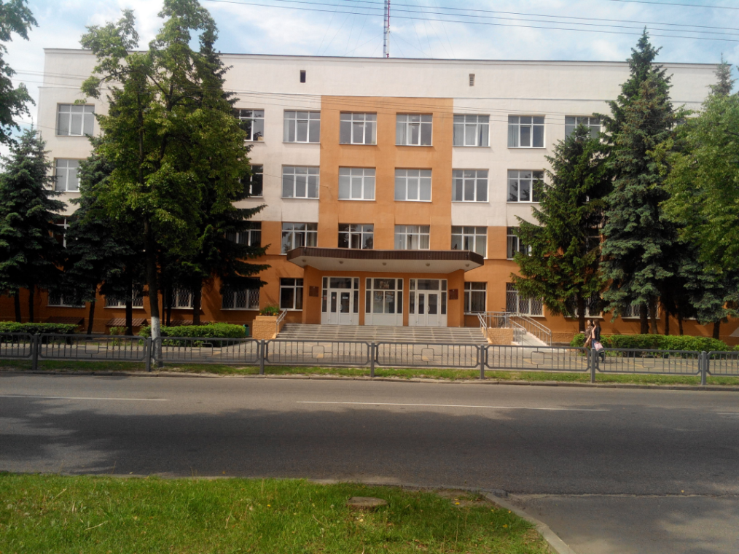
Учреждение образования
«Гомельский государственный медицинский колледж»
Год основания 1932

Slide 2
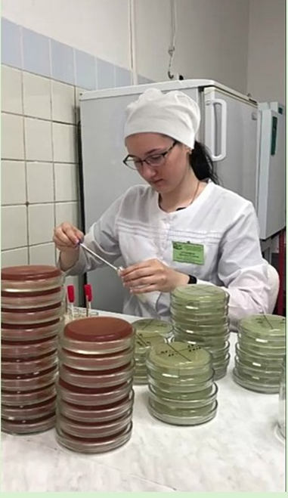
Форма обучения – дневная
(за счет средств бюджета,
на платной основе)
Ориентировочная стоимость обучения в год:
на все специальности 1 815,0 бел.руб

Slide 3
Целевая подготовка
В период вступительной кампании целевые договоры с абитуриентами будут заключаться
с Главным управлением здравоохранения Гомельского облисполкома (ГУЗО) и учреждениями здравоохранения области, являющимися юридическими лицами.
Адрес ГУЗО: г. Гомель, переулок Спартака, 2а.
Абитуриент вправе выбрать заказчика кадров самостоятельно.
Срок обязательной работы после окончания колледжа на условиях целевой подготовки –
не менее 3 (трех) лет.

Slide 4
ФОРМА ВСТУПИТЕЛЬНЫХ ИСПЫТАНИЙ:
конкурс среднего балла документа об образовании

Slide 5
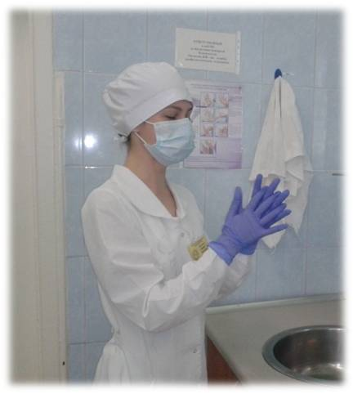
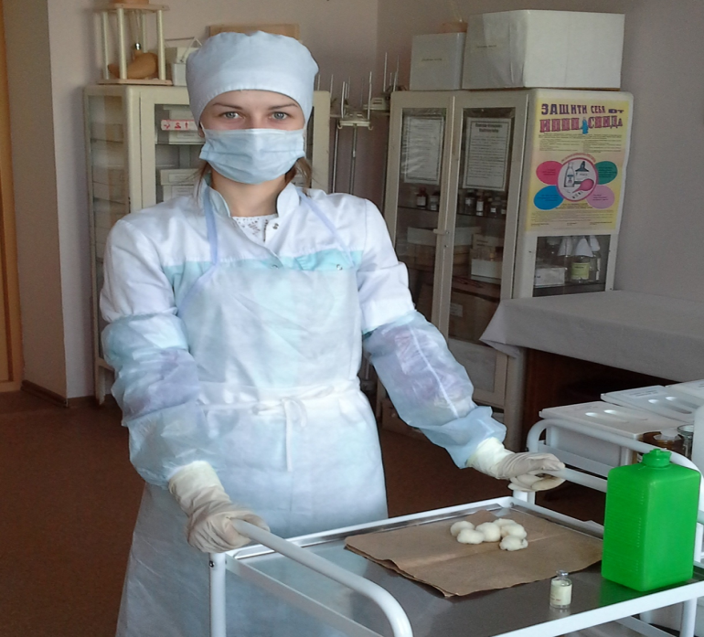
ПРИЕМ в 2023 году
НА БАЗЕ ОБЩЕГО СРЕДНЕГО ОБРАЗОВАНИЯ

Slide 6
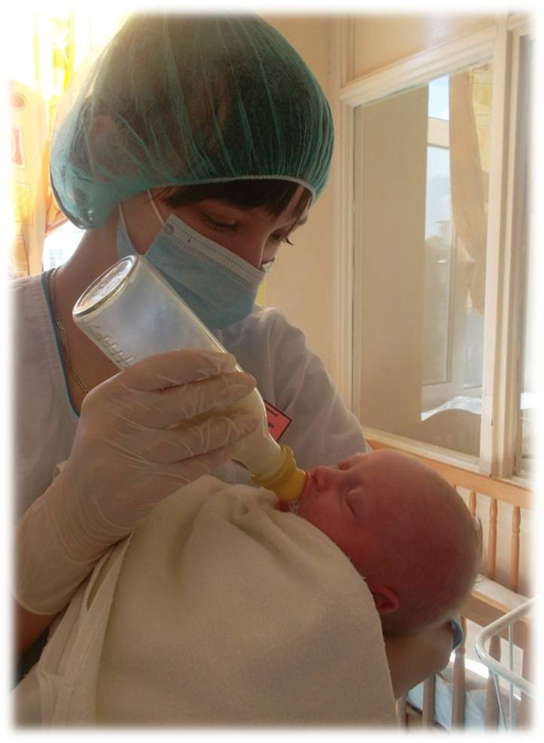
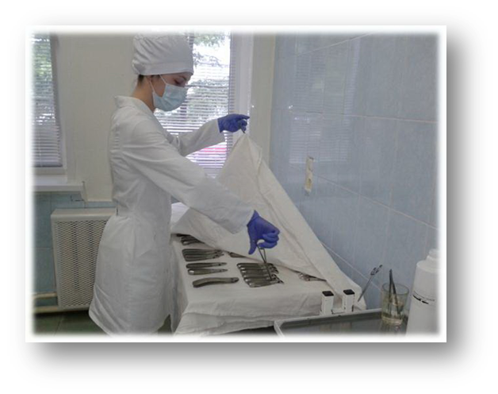
Специальность 5-04-0911-05
СЕСТРИНСКОЕ ДЕЛО
Квалификация: Медицинская сестра (медицинский брат)
Срок обучения – 1 год 10 месяцев
Конкурс в год, предшествующий приему:
1,9 чел. на место (бюджет)
1,3 чел. на место (платно)

Slide 7
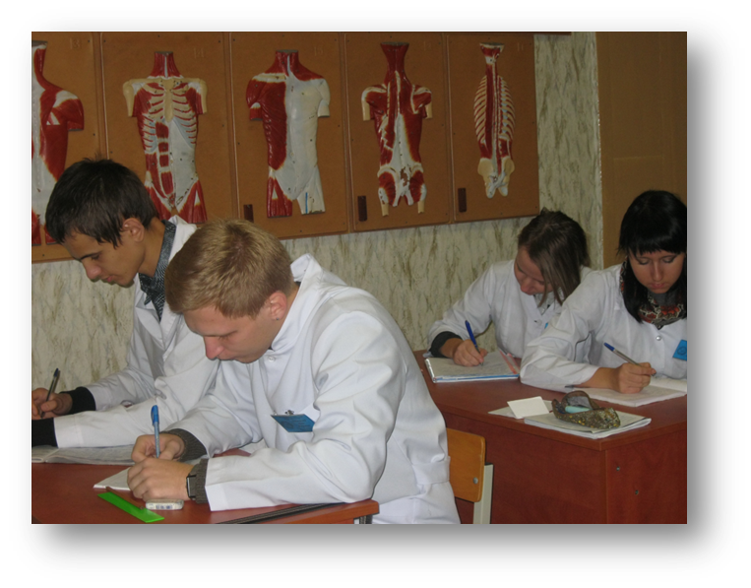
Специальность 5-04-0911-03 ЛЕЧЕБНОЕ ДЕЛО
Квалификация: Фельдшер-акушер. Помощник врача
Срок обучения – 2 года 10 месяцев
Конкурс в год, предшествующий приему:
2,1 чел. на место (бюджет)
1,1 чел. на место (платно)

Slide 8
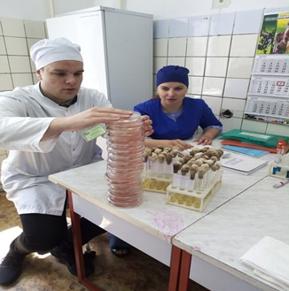
Специальность 5-04-0911-04 МЕДИКО-ПРОФИЛАКТИЧЕСКОЕ ДЕЛО
Квалификация:
Фельдшер-гигиенист-эпидемиолог.
Помощник врача-гигиениста,
врача-эпидемиолога
Срок обучения – 1 год 10 месяцев
Конкурс в год, предшествующий приему:
в 2022 году прием
не осуществлялся

Slide 9
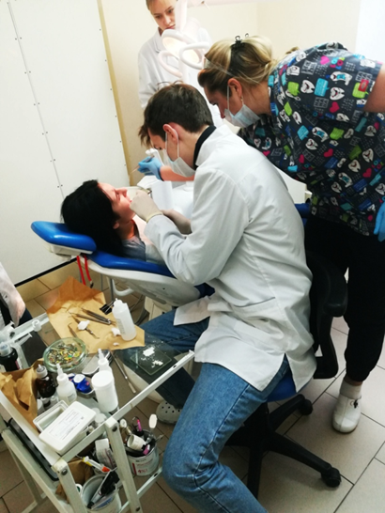
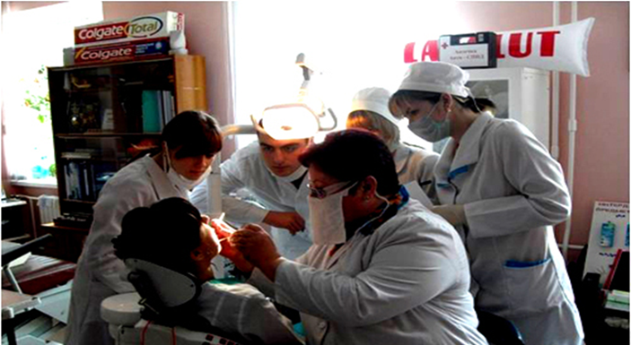
Специальность 5-04-0911-02
ЗУБОЛЕЧЕБНОЕ ДЕЛО
Квалификация: Зубной фельдшер
Срок обучения – 2 года 6 месяцев
Конкурс в год, предшествующий приему:
2,8 чел. на место (бюджет)
1,5 чел. на место (платно)

Slide 10
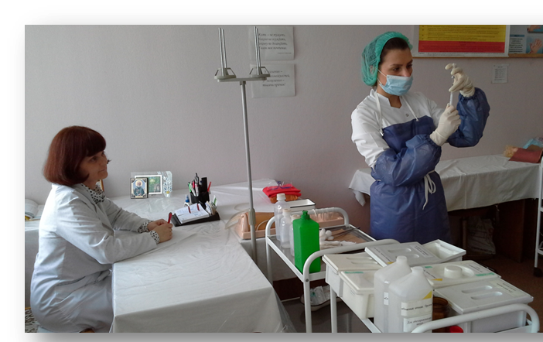
НА БАЗЕ ОБЩЕГО БАЗОВОГО ОБРАЗОВАНИЯ
Специальность 5-04-0911-05
СЕСТРИНСКОЕ ДЕЛО
Квалификация: Медицинская сестра (медицинский брат)
Срок обучения – 2 года 10 месяцев
Принимаются только лица, которым
к началу
преддипломной
практики
(на 1 мая 2026 года)
исполнится 18 лет.

Slide 11
Визитная карточка колледжа
Волонтерский отряд «Милосердие»
Центр волонтерских инициатив «Золотое сердце»
Волонтерский отряд «Starfall»
Волонтерский отряд «Mary Poppins»
Волонтерский клуб «Профилактик»
Волонтерский отряд «5 минут»

Slide 12
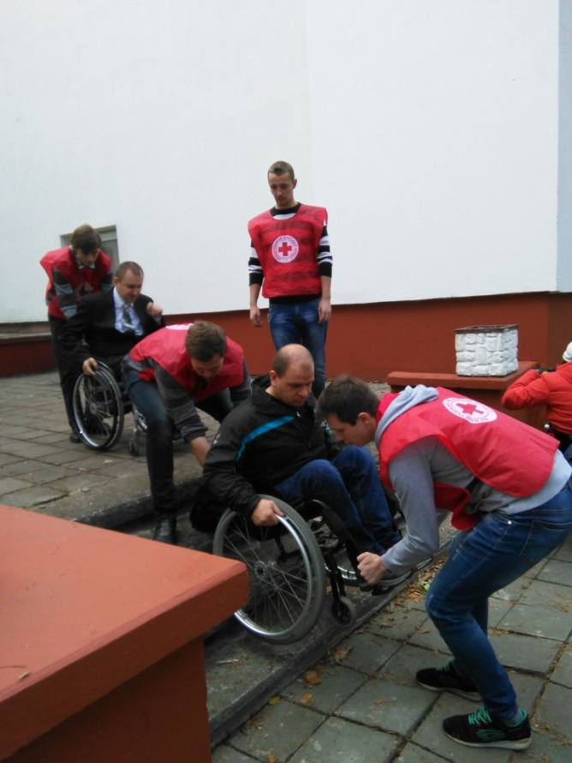
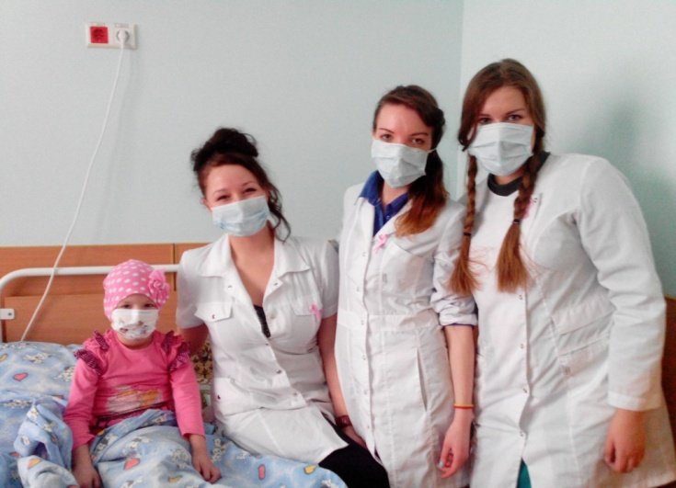
Волонтерский отряд «Милосердие» помогает детям-сиротам, одиноким пожилым людям, людям с ограниченными возможностями, детям с онкологическими заболеваниями, детям из неблагополучных семей.

Slide 13
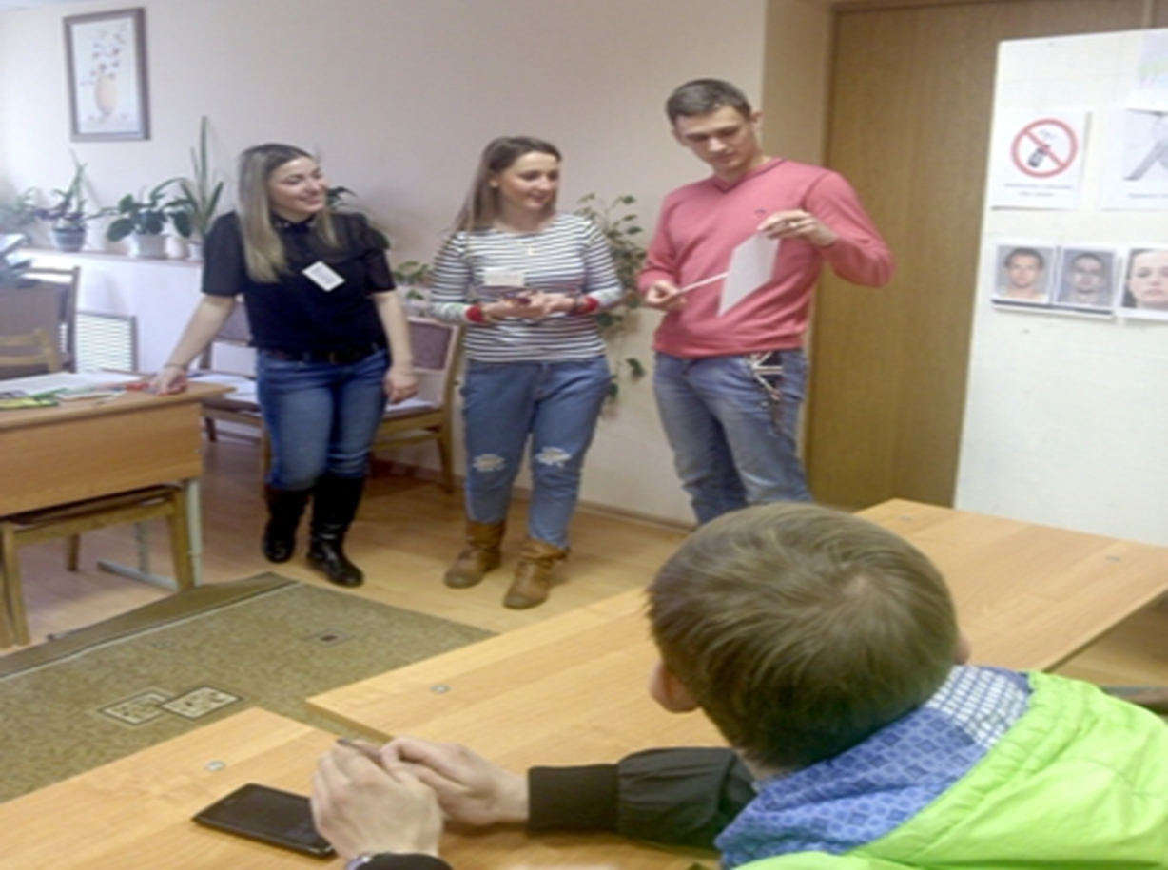
Члены Центра волонтерских инициатив «Золотое сердце» работают по принципу «равный обучает равного»
с учащимися школ, лицеев, колледжей Гомеля и области.

Slide 14
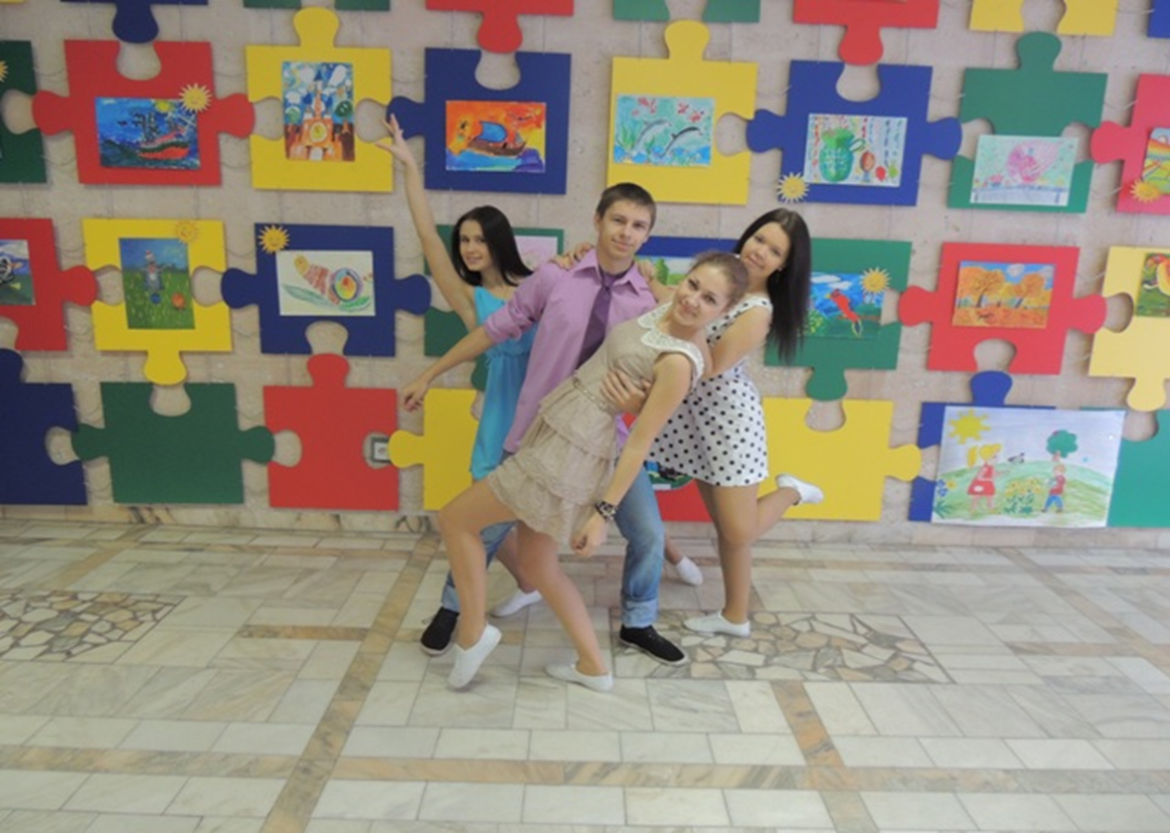
Организацией и проведением культурно-досуговых мероприятий в детских больницах, детских оздоровительных лагерях в летний период, на молодежных площадках, в школах города занимаются волонтеры отряда «Starfall».

Slide 15
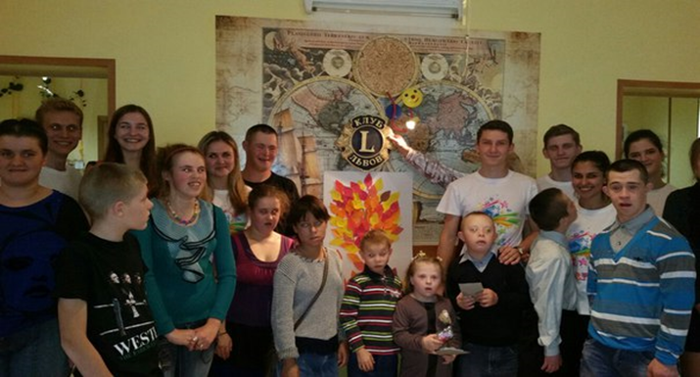
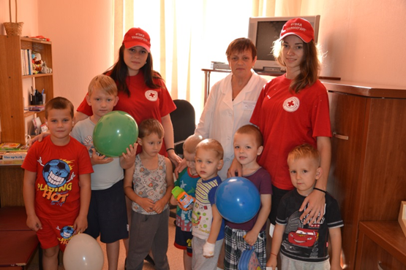
Направление деятельности волонтерского отряда «Mary Poppins»: посещение СПЦ (социально-педагогического центра) с целью организации досуга детей-сирот и детей, оставшихся без попечения родителей, разработка буклетов и листовок по пропаганде ЗОЖ.

Slide 16
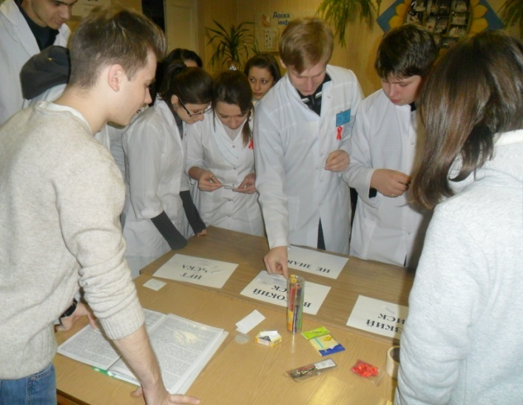
Волонтерский клуб «Профилактик» продвигает среди молодежи с использованием инновационных форм профилактической работы приоритеты ценностей ЗОЖ, занимается подготовкой лидеров для работы среди сверстников.

Slide 17
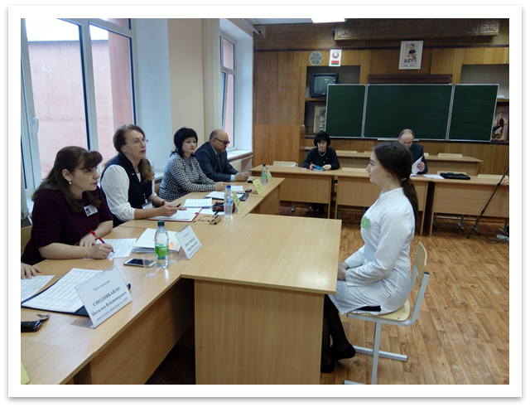
Волонтерский отряд
«5 минут» оказывает помощь абитуриентам в ходе приемной кампании.

Slide 18
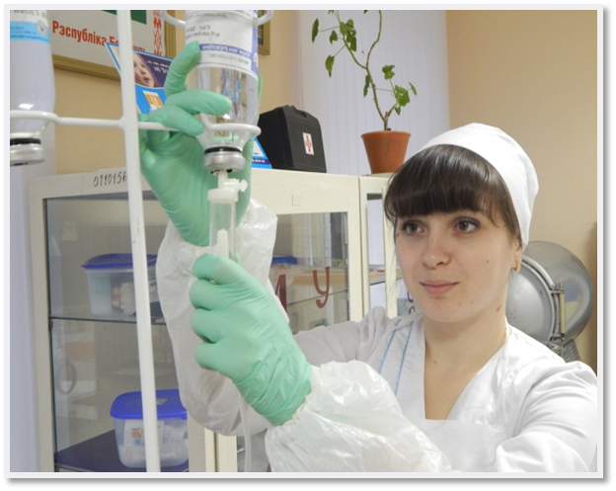
Студенческий медицинский отряд «Салюс»
им. Героя Советского Союза
Надежды Викторовны Троян

Slide 19
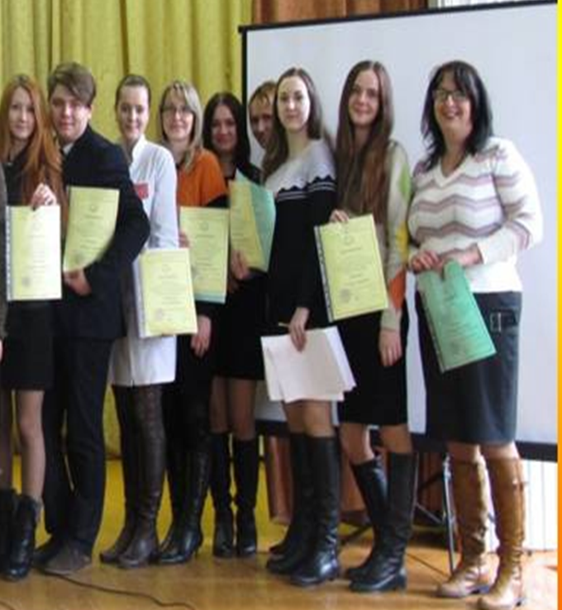
Научное общество учащихся

Slide 20
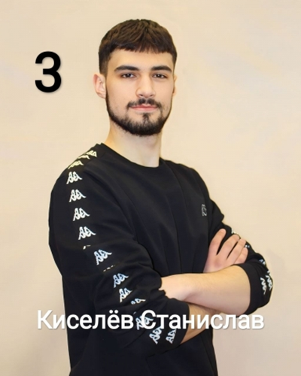
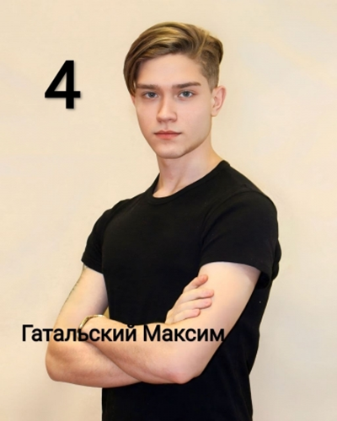
МИСТЕР КОЛЛЕДЖ 2023
Специальный приз Дмитрия Евменова:
год бесплатного обучения в ONEMODELSCHOOLGOMEL, участие в фотосессиях разного уровня;
Станислав Киселев – участие в городском конкурсе «Мистер-Гомель 2024» без кастинга.

Slide 21
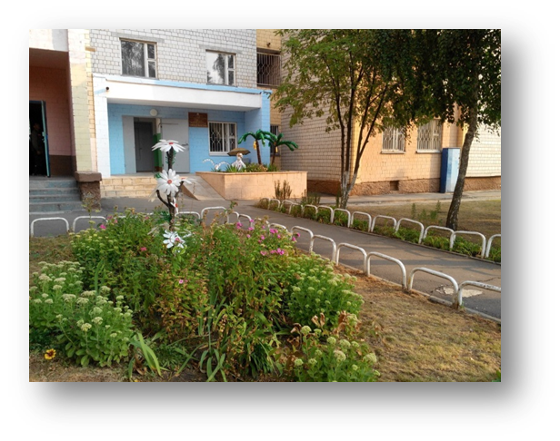
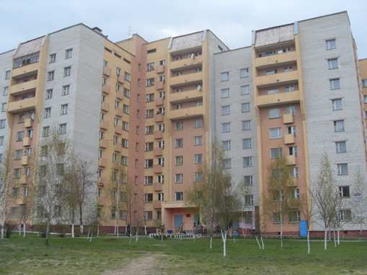
Для иногородних учащихся функционирует общежитие.
Питание учащихся осуществляется на базе буфета.

Slide 22
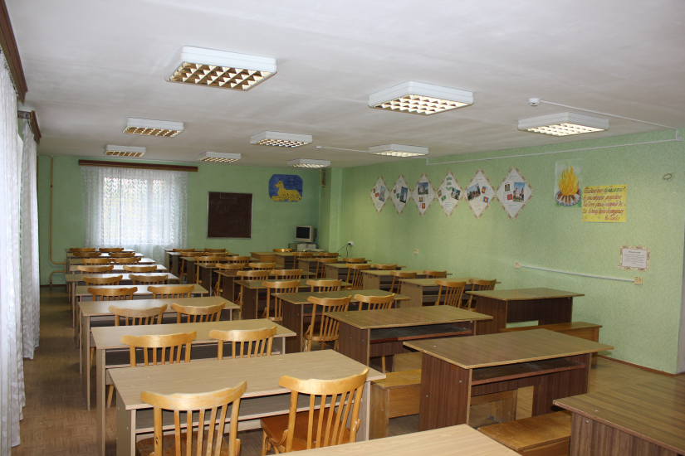
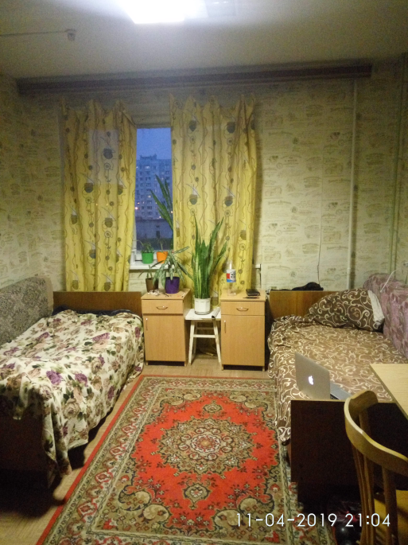
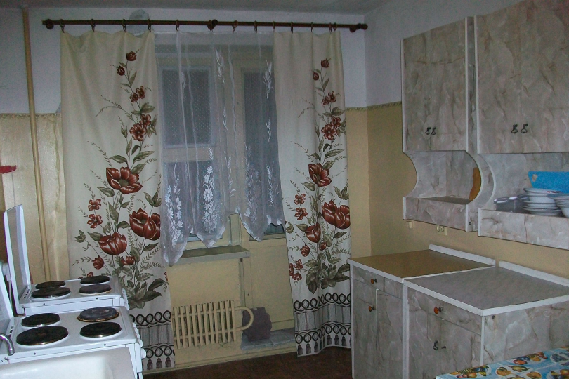
Комната самоподготовки
Тренажерный зал
Кухня
Жилая комната

Slide 23
Для учащихся 7-11 классов
обзорная экскурсия «Введение в профессию»,
профориентационный проект «Такая нужная профессия»
(в период каникул).
Контактный телефон:
8 (0232) 34-20-17,
Ковалевская Лариса Витальевна, заместитель директора по учебно-воспитательной работе

Slide 24
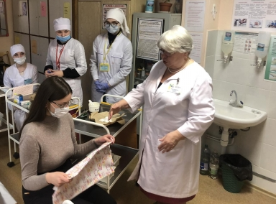
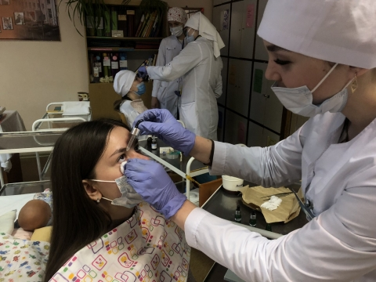
Проект «Такая нужная профессия»
позволяет представителям целевой аудитории в интерактивной форме попробовать себя в роли будущего медицинского работника.

Slide 25
Учреждение образования «Гомельский государственный
медицинский колледж»
ДЕНЬ ОТКРЫТЫХ ДВЕРЕЙ
в 2023 году
15 апреля, 20 мая
Время встречи – 10.00 ч
Место проведения – актовый зал

Slide 26
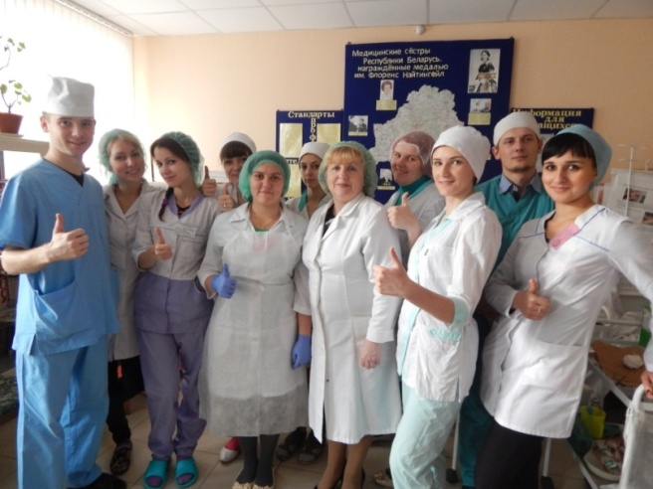
Приходите
к нам учиться!

